Slide 1
Тема № 1: «требования ПОЖАРНОЙ БЕЗОПАСНОСТИ»

Slide 2
Учебные вопросы.
1. Требования пожарной безопасности, изложенные в Уставе внутренней службы ВС РФ. Общие противопожарные мероприятия в частях и подразделениях. Характерные причины возникновения пожаров. Порядок разведения и применения открытого огня, проведения огнеопасных работ. Содержание электросетей и пользование электроприборами.
2. Требования пожарной безопасности в парках боевых и колесных машин, мастерских, на пунктах заправки горючем. Соблюдение условий успешной эвакуации техники. Требования пожарной безопасности в складах (хранилищах).
3. Порядок допуска личного состава на техническую территорию. Содержание технической территории и территории, прилегающей к хранилищам. Требования к складированию имущества внутри хранилищ и на открытых площадках. Содержание средств пожаротушения и противопожарного водообеспечения. Пожарные расчеты в местах производства работ.

Slide 3
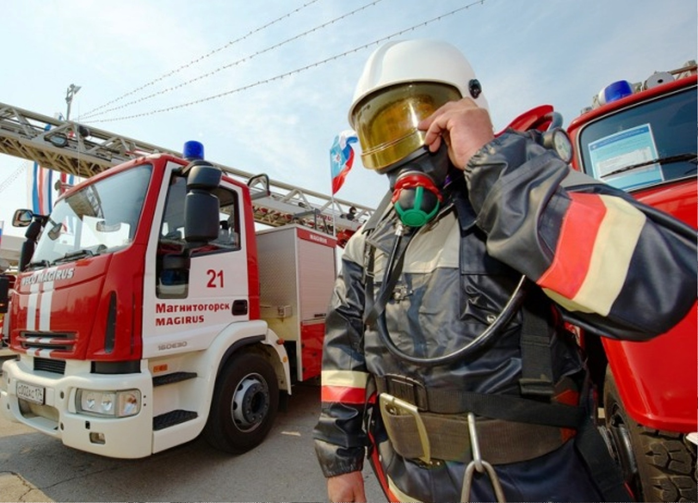
Общие мероприятия пожарной безопасности в воинских частях и подразделениях.
Территория воинской части должна постоянно очищаться от мусора и сухой травы.
2. В целях пожарной безопасности запрещается: разводить огонь ближе 50 м от строений, площадок с имуществом, вооружением и военной техникой, а также курить и применять приборы с открытым огнем в парках, хранилищах, ангарах и подобных им помещениях;

Slide 4
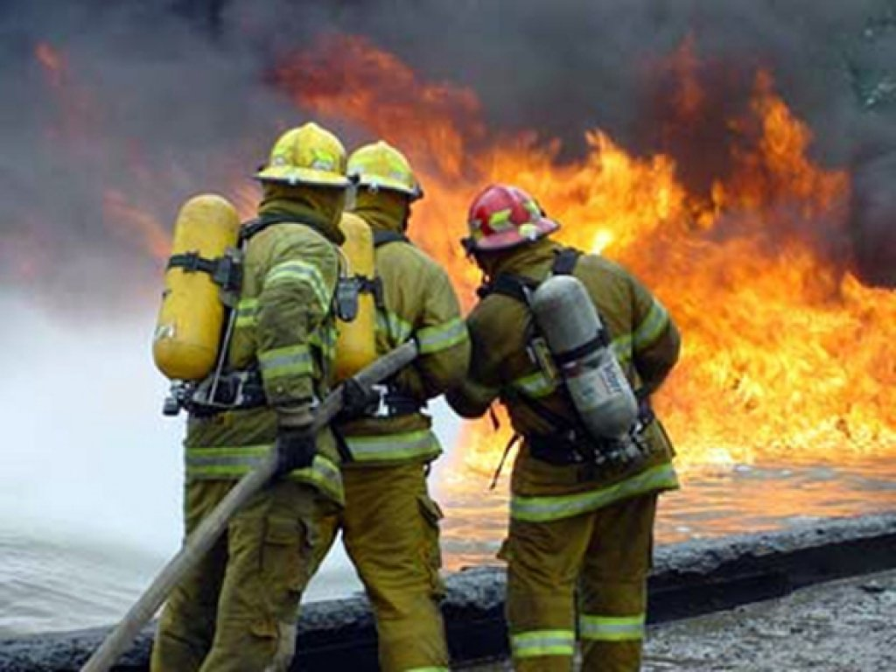
В штабах, казармах, клубах и производственных помещениях курение разрешается только в специально отведенных местах, безопасных в отношении пожарной безопасности и оборудованных вытяжной вентиляцией.
Коридоры, проходы, основные и запасные выходы, лестничные клетки должны быть постоянно свободными и не должны загромождаться. Входные двери штабов, казарм, мастерских, клубов и других помещений должны открываться наружу. Забивать запасные выходы и облицовывать сгораемыми материалами стены и потолки лестничных клеток и коридоров запрещается.

Slide 5
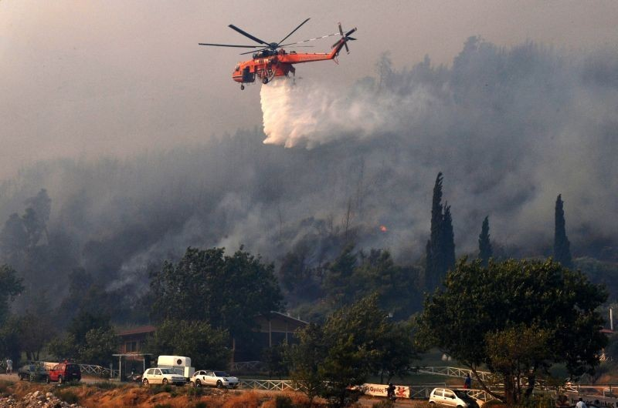
Средства пожаротушения, водоемы, пожарные гидранты и краны должны быть исправны, а местонахождение их должно быть обозначено стандартными указателями. Количество средств пожаротушения в зданиях и на объектах определяется специальными нормами. На территории складов, парков, в ангарах и производственных помещениях средства пожаротушения должны храниться на щитах.
У телефонных аппаратов должны быть надписи с указанием номера телефона ближайшей пожарной команды, а на территории воинской части для подачи сигнала пожарной тревоги должны быть средства звуковой сигнализации.

Slide 6
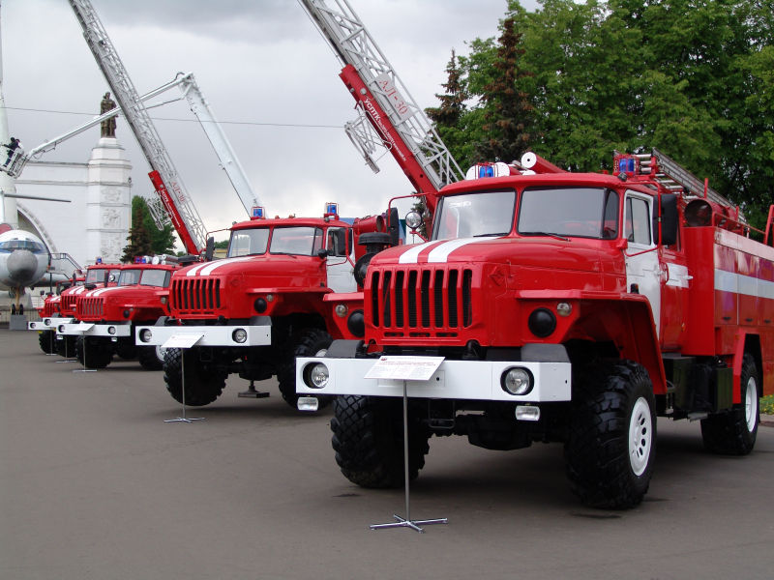
Ежедневно, в установленное командиром полка время, перед закрытием все мастерские, хранилища, склады, парки, ангары и другие опасные в пожарном отношении производственные помещения проверяются начальниками
Дополнительные мероприятия пожарной безопасности в воинских частях проводятся в соответствии с положениями, руководствами, наставлениями и инструкциями.

Slide 7
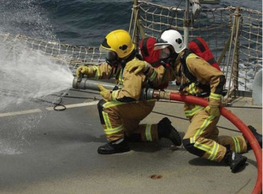
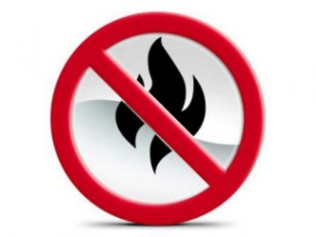
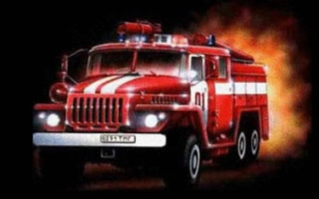
Характерные причины возникновения пожаров.
Неисправность производственного оборудования, нарушение технологического процесса производства:
недостаток конструкции, изготовления и монтажа производственного оборудования;
нарушение технологического регламента процесса производства;
разряд статического электричества;
разрушение движущихся узлов и деталей, попадание в движущиеся механизмы посторонних предметов;
неисправность системы охлаждения аппаратов, трение поверхностей;
неисправность, отсутствие искрогасительных устройств;
прочие причины по этой группе.

Slide 8
Нарушение правил устройства и эксплуатации электрооборудования:
недостаток конструкции и изготовления электрооборудования;
нарушение правил пожарной безопасности при эксплуатации бытовых электроприборов;
нарушение правил технической эксплуатации электрооборудования;
нарушение правил монтажа электрооборудования;
нарушение правил технической эксплуатации и выбора аппаратов защиты электрических сетей;
прочие причины по этой группе.

Slide 9
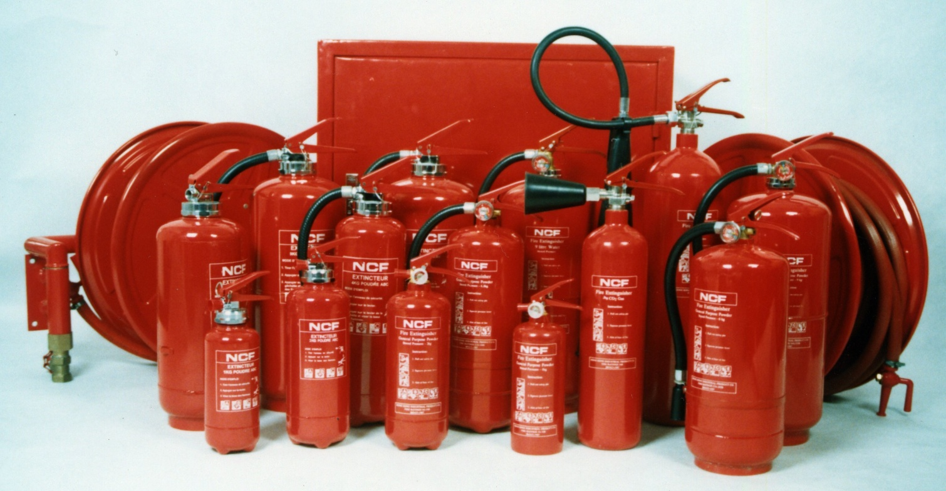
Неосторожное обращение с огнем:
неосторожность при курении;
неосторожное обращение с огнем детей;
прочие причины.

Slide 10
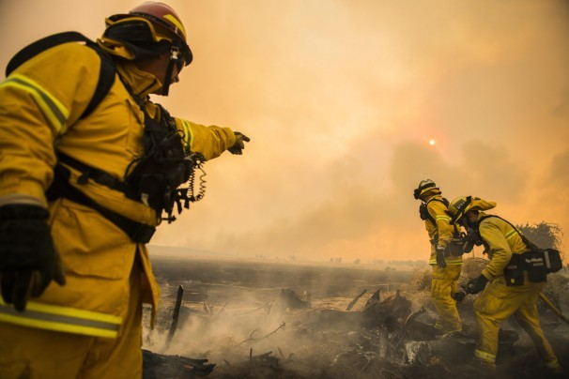
Порядок разведения и применения открытого огня, проведения огнеопасных работ.
Применение открытого огня может быть допущено только с разрешения начальника склада и начальника пожарной охраны при условии выставления на месте работ пожарного поста. Работы с применением открытого огня производятся с соблюдением всех правил пожарной безопасности

Slide 11
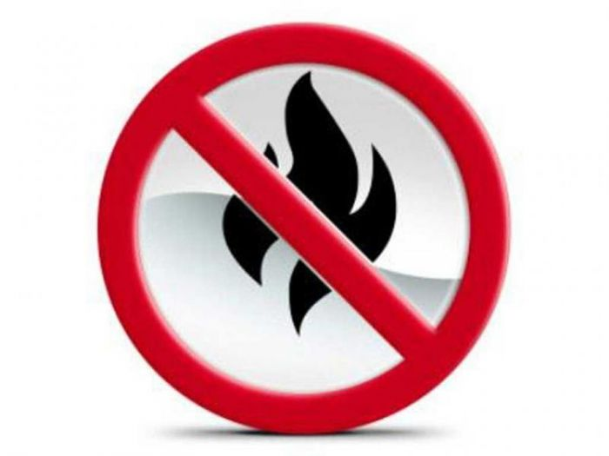
При проведении огневых работ ЗАПРЕЩАЕТСЯ:
приступать к работе при неисправной аппаратуре;
производить огневые работы на свежеокрашенных конструкциях и изделиях;
использовать одежду и рукавицы со следами масел, жиров, бензина и других горючих жидкостей;
хранить в сварочных кабинах одежду, ЛВЖ, ГЖ и другие горючие материалы;
допускать соприкосновение электрических проводов с баллонами со сжатыми, сжиженными и растворенными газами;

Slide 12
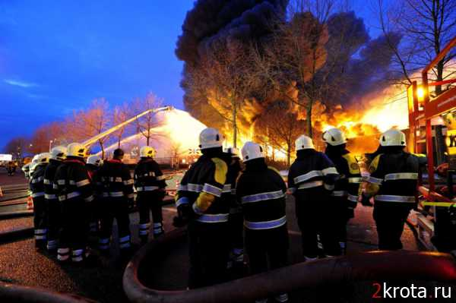
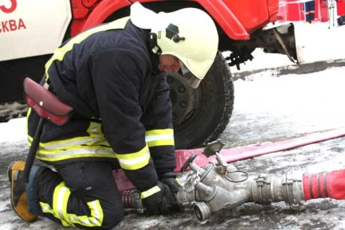
Содержание электросетей и пользование электроприборами.
Проектирование, монтаж, эксплуатацию электрических сетей, электроустановок и электротехнических изделий, а также контроль за их техническим состоянием необходимо осуществлять в соответствии с требованиями нормативных документов по электроэнергетике.

Slide 13
Требования пожарной безопасности в парках боевых и колесных машин, мастерских, на пунктах заправки горючем.
- Объекты вооружения и военной техники (воздушные суда) устанавливаются так, чтобы между ними оставались необходимые проходы для быстрого вывода их в случае пожара.
- Для обеспечения немедленного вывода машин (воздушных судов) при пожаре должны ежедневно выделяться дежурные тягачи со специальными буксирными устройствами (приспособлениями) и наряд людей.

Slide 14
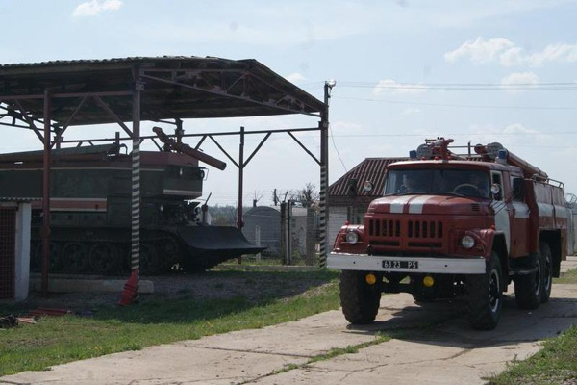
Требования пожарной безопасности в мастерских
Помещения, где производятся работы с применением легковоспламеняющихся жидкостей (керосина, бензина, ацетона, нитролака и т.п.) и зарядка аккумуляторных батарей, оборудуются специальной вентиляцией. Электродвигатели, светильники и электрораспределительные устройства устанавливаются во взрывозащищенном исполнении. Зарядные агрегаты и генераторы газосварочных аппаратов устанавливаются в отдельных помещениях. Устройство печей в этих помещениях запрещается.

Slide 15
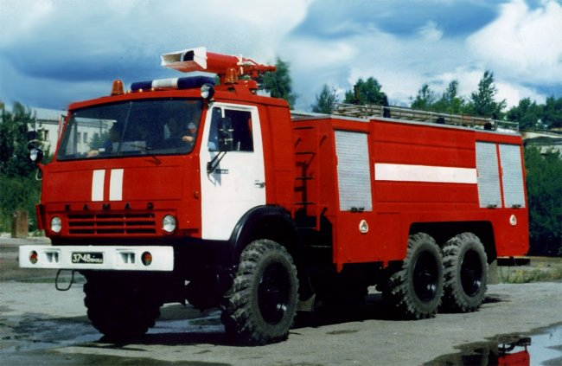
Соблюдение условий успешной эвакуации техники
Схемы эвакуации личного состава, вооружения, военной техники и материальных средств - заранее разработанный план (схема), в котором указаны пути эвакуации, эвакуационные и аварийные выходы, установлены правила поведения людей, порядок и последовательность действий в условиях чрезвычайной ситуации.

Slide 16
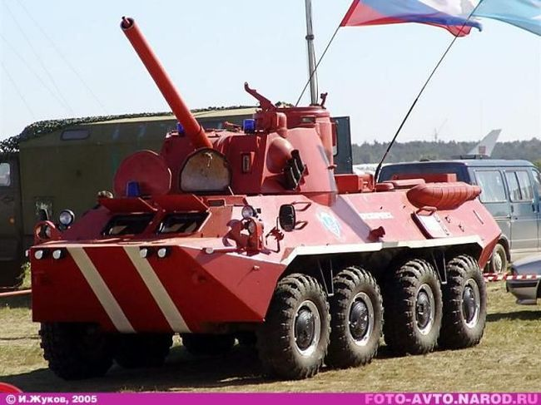
Пожарные расчеты в местах производства работ. Пожарные расчеты подразделений
В производственных цехах, мастерских, хранилищах, парках, на постоянных и временных пунктах работ с боевой техникой и имуществом назначаются пожарные расчеты из числа лиц, выполняющих эти работы.
На пожарные расчеты возлагается контроль за выполнением в местах производства работ и подразделениях мер пожарной безопасности, тушение пожаров и эвакуация имущества.

Slide 17
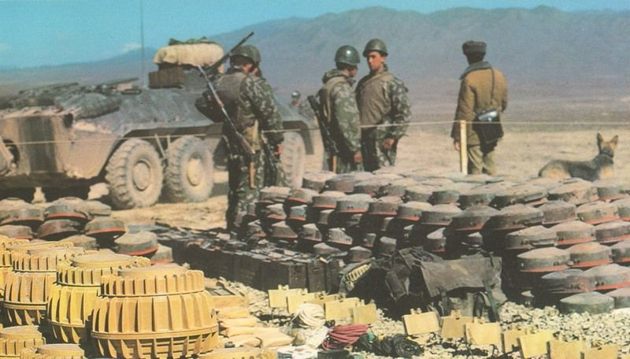
Требования пожарной безопасности на складах (в хранилищах)
На складах (в хранилищах) разрешается хранить только те виды имущества, для которых они предназначены.
Запрещается загромождать на складах (в хранилищах) проходы и выходы, закрывать двери на внутренние запоры, а также обивать стеллажи и затемнять окна бумагой, картоном, пленкой из полимерных материалов и тканями, не обработанными огнезащитными составами.

Slide 18
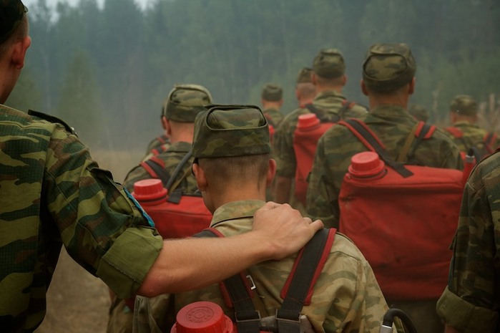
Порядок допуска личного состава на техническую территорию.
Порядок допуска на техническую территорию складов (баз, арсеналов), на огнеопасные и особо важные объекты, а в отдельных случаях в зоны хранения вооружения и военной техники боевой и строевой групп эксплуатации постоянных парков воинских частей устанавливается начальниками соответствующих управлений Министерства обороны Российской Федерации, управлений (отделов) военных округов (флотов) согласно специальным положениям (инструкциям).

Slide 19
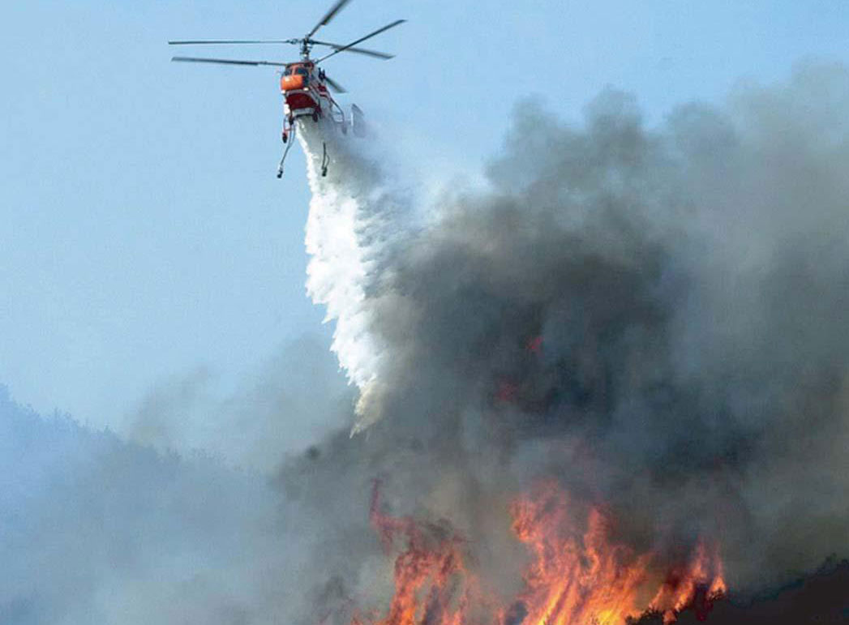
Содержание технической территории и территории, прилегающей к хранилищам
Каждое здание должно обслуживаться не менее чем двумя водоемами.
Расстояние от края водоема до ближайшего здания принимают не ближе 12—15 м, за исключением объектов с взрывоопасным имуществом, где водоемы устраиваются не ближе 50 л и не далее 100 м от хранилищ и мастерских.
Каждый водоем снабжается таблицей с обозначением его номера и емкости; целесообразно указывать номера зданий, обслуживаемых водоемом, и длину рукавных линий до каждого здания. При наличии гидрантов они также снабжаются таблицами, на которых целесообразно указать номер гидранта и диаметр линии.

Slide 20
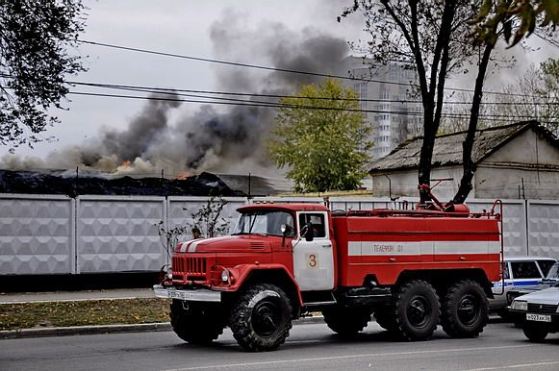
Требования к складированию имущества внутри хранилищ и на открытых площадках.
Исправную тару и укупорку надлежит хранить на специально выделенном и огороженном участке (тарном дворе) не ближе 50 м от хранилищ. Укупорку и тару складывать штабелями, оставляя между ними проходы не менее 1 м. Величина штабелей не должна превышать б—7 м в длину, 3 м в ширину и высоту. Через каждые 10 штабелей устраивается проезд шириной не менее 15 м. Действующими положениями хранение тары и укупорки на технических территориях вблизи хранилищ разрешается только на тех складах, имущество которых имеет комплектную укупорку.

Slide 21
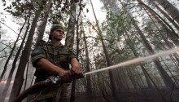
Содержание средств пожаротушения и противопожарного водообеспечения. К первичным средствам пожаротушения относятся:
ручные и передвижные огнетушители;
вода;
песок;
войлок, асбестовое полотно.

Slide 22
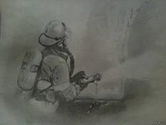
Вода
Вода пригодна для тушения большинства легковоспламеняющихся и горючих веществ.
Воду нельзя применять для тушения ряда органических жидкостей и химических соединений, а также для подавления очага пожара на электроустановках, находящихся под напряжением.

Slide 23
Песок
Емкости для песка, входящие в конструкцию пожарного стенда, должны быть вместимостью не менее 0,1 куб. м. Конструкция ящика должна обеспечивать удобство извлечения песка и исключать попадание осадков.

Slide 24
Асбестовое полотно
Асбестовые полотна, грубошерстные ткани и войлок размером не менее 1 х 1 м предназначены для тушения небольших очагов пожаров при воспламенении веществ, горение которых не может происходить без доступа воздуха. В местах применения и хранения ЛВЖ и ГЖ размеры полотен могут быть увеличены.

Slide 25
Противопожарное водоснабжение
Это комплекс устройств для подачи воды к месту пожара. Противопожарный водопровод рассчитывают на подачу необходимого для тушения пожара количества воды под соответствующим напором в течение не менее 3 ч.
Для забора воды на наружную водопроводную сеть устанавливаются пожарные гидранты.

Slide 26
Содержание сетей противопожарного водоснабжения
Сети противопожарного водопровода должны находиться в исправном состоянии и обеспечивать требуемый по нормам расход воды на нужды пожаротушения. Проверка их работоспособности должна осуществляться не реже двух раз в год (весной и осенью).

Slide 27
